Slide 1



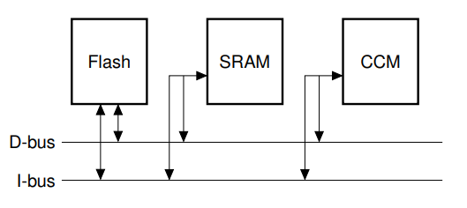
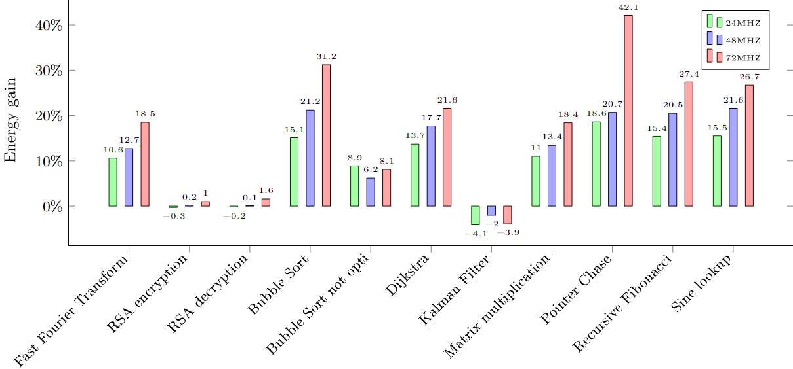
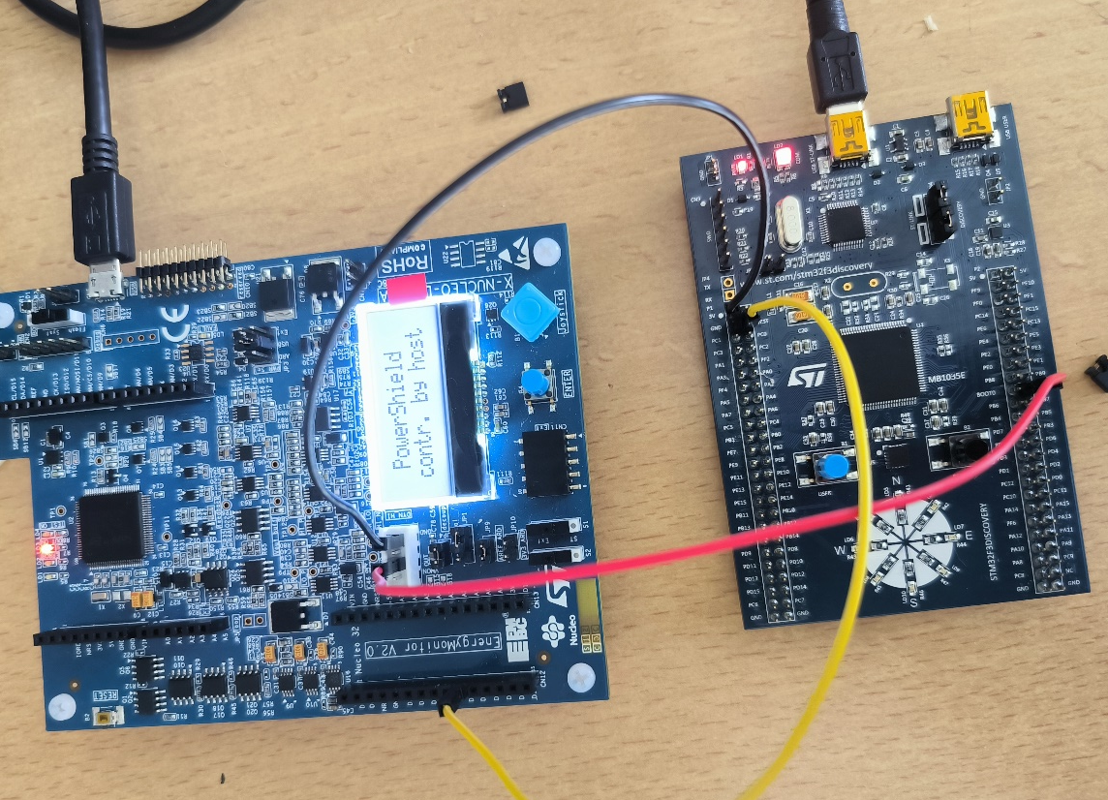
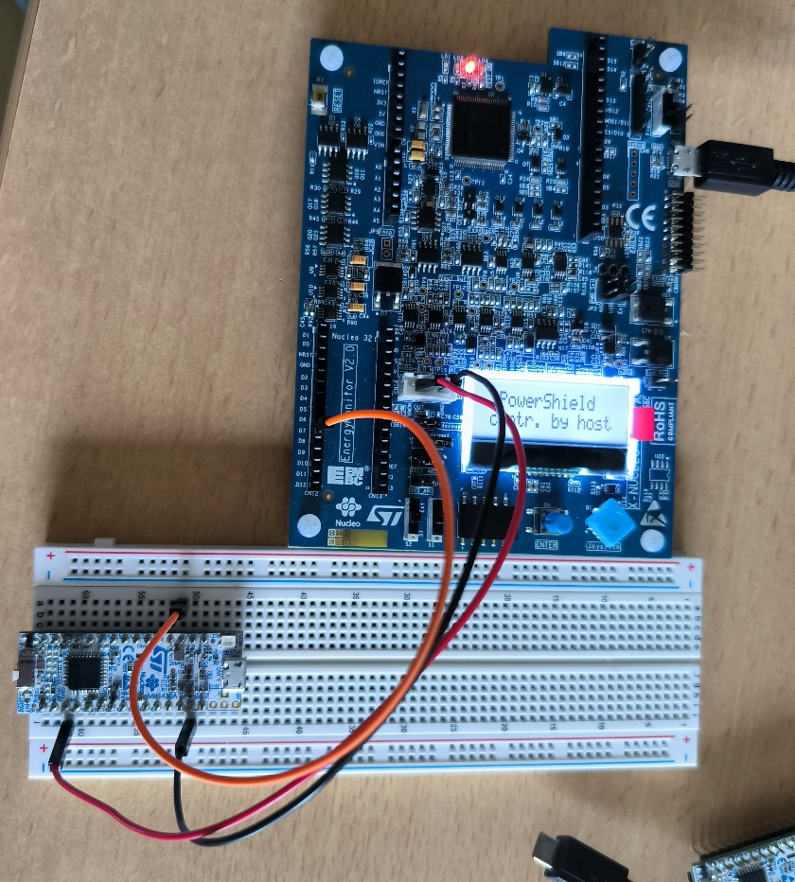
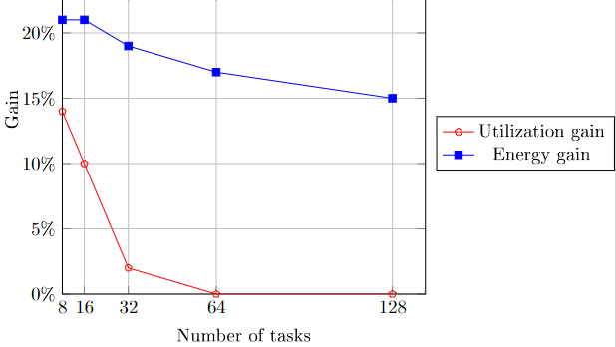
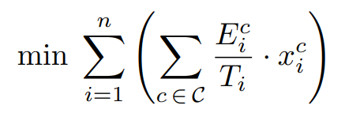
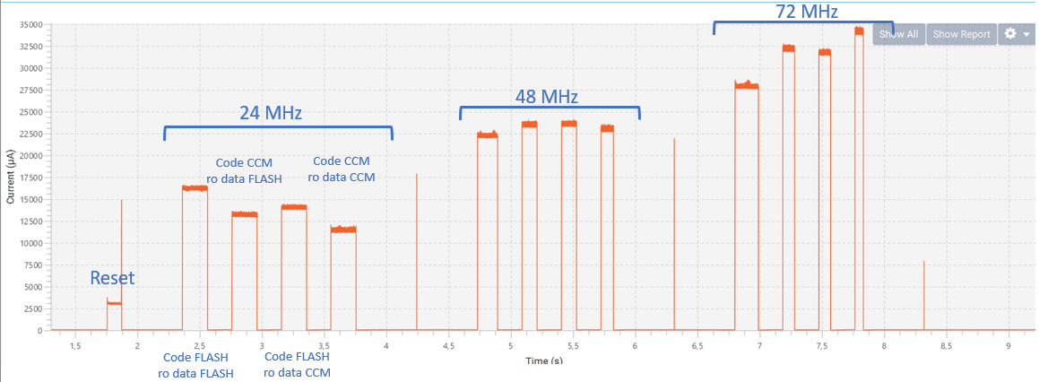
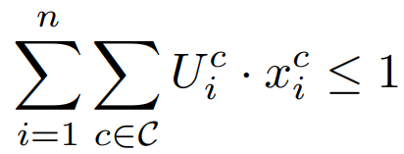
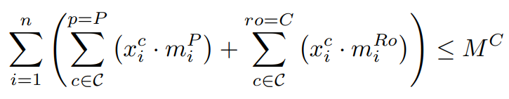
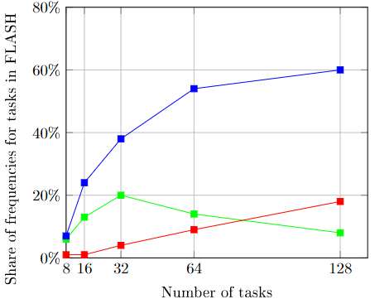
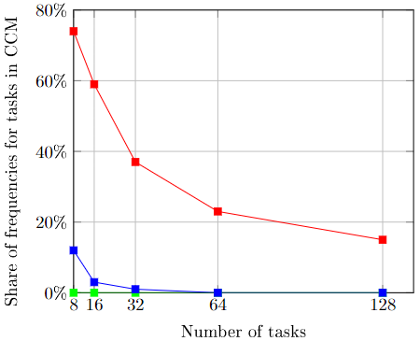




Energy-aware memory allocation in real-time systems
Trouver une méthode d’allocation mémoire afin de minimiser la consommation électrique d’un système temps réel.
Contexte : J’ai effectué mon stage au sein de l’équipe VERTICS au LAAS-CNRS. J’ai étudié des travaux sur l’impact de la mémoire CCM-SRAM sur le temps d’exécution de programmes. En m’appuyant sur ces travaux, j’ai déterminé l’impact énergétique de cette mémoire sur des microcontrôleurs avec et sans Dynamic Voltage Frequency Scaling (DVFS). Ces résultats seront ensuite appliqués dans le domaine du temps réel.
Le CCM-SRAM sur les microcontrôleurs
1
Étude de l’impact du CCM sur l’énergie
4
Connecté aux bus de données et d’instructions.
Accès mémoire plus rapide pouvant accélérer l’exécution d’un code.
Espace de stockage assez limité (ex : 8 kB et 10 kB).
Amélioration de l’énergie en déplaçant les instructions de la FLASH vers le CCM
Mesures sur les microprocesseurs
Le FLASH a une fréquence maximale plus faible que celle du processeur. Exécuter du code depuis le FLASH peut mettre le processeur en état d’attente, ce qui consomme plus d’énergie.
Le CCM va toujours aussi vite que le processeur. Il n’y a donc aucune attente. Le CCM sera plus performant que le FLASH à hautes fréquences.
2
2
1
1
3
Minimiser l’énergie d’un système temps réel
5
La carte NUCLEO-LPM01A est connectée et alimente le microcontrôleur cible afin de relever sa consommation. Les informations recueillies sont transmises à l’ordinateur via USB.
Microprocesseur STM32F303 (utilisé pour les mesures du poster).
Microprocesseur STM32G431 ayant comme fonctionnalités en plus :
Dynamic voltage frequency scaling ➔ modes de consommation.
Cache d’instructions et de données ➔ accès mémoire plus rapide.
Pre-Fetch ➔ Meilleur temps d’exécution, mais consomme plus.
Taskset
Modèle d’optimisation
Gains d’utilisation et d’énergie grâce à l’allocation faite par le modèle
Nous avons les données de temps d’exécution et d’énergie de chacune des configurations mémoire et pour toutes les fréquences.
Avec ces données, le modèle d’optimisation peut trouver la meilleure configuration pour chacune des tâches afin de minimiser l’énergie.
➔ jusqu’à 21% d’énergie économisée.
Le modèle respecte des contraintes :
Temps réel : les deadlines des tâches doivent être respectées.
Mémoire : les capacités de chacune des mémoires ne doivent pas être dépassées (ci-dessous, la ligne pour le CCM).
Obtention des données
3
Résultat d’une mesure d’intensité sur l’exécution du pointer chase sur le STM32F303
(mesure transmise par le NUCLEO-LPM01A)
10 benchmarks ont été portés sur les deux microcontrôleurs afin d’obtenir assez de données. Nous avons mesuré l’intensité lors de l’exécution des benchmarks à différentes fréquences et avec toutes les configurations mémoire possible :
Instructions dans le CCM, la SRAM ou la FLASH
Données d’entrées dans la SRAM
Données en lecture seule dans le CCM, la SRAM ou la FLASH
Activation du cache et du pre-fetch (STM32G)
Paramétrage du DVFS (STM32G)
Les mesures sont traitées grâce à un script Python qui crée des fichiers CSV en sortie.
Avec i l’indice de la tâche et c l’indice de la configuration utilisée : $x_{i}^{c}$ = 1 si la tâche i ($τ_{i}$) est à la configuration c.
$m_{i}^{e}$l’espace utilisé par la section e (instructions, read only, input) de $τ_{i}.$ $U_{i}^{c}$ le taux d’utilisation de $τ_{i}$ configuré en c.
$M^{S}$ l’espace de stockage de la mémoire S (CCM, FLASH, SRAM) et $E_{i}^{c}$l’énergie de $τ_{i}$ avec la configuration c.
1
2
Choix des fréquences par le modèle quand les instructions sont dans le FLASH (1) ou le CCM (2)
(ex : avec 8 tâches, 75% des tâches sont dans le CCM et tournent à 72MHz)
Conclusion / Compétences acquises :
Meilleure compréhension du temps réel grâce à la lecture de plusieurs articles.
Amélioration des compétences de programmation en C et ASM sur des microcontrôleurs.
Introduction au monde de la recherche grâce à la rédaction d’un article scientifique.
Loïc THOMAS - 4IR SI
Stage du 5 juin au 25 août
LAAS-CNRS
Tuteur : Tomasz KLODA
Présentation des stages de 4ème année 2022- 2023

